Slide 1
ライブ空間への ポインティングシステム

Slide 2
研究概要
遠隔空間へのポインティング
Remote Direct Pointing
壁やスクリーン
レーザポインタ
同様の感覚でネットワーク越しの物体をポイントするには？
窓ガラス越し

Slide 3
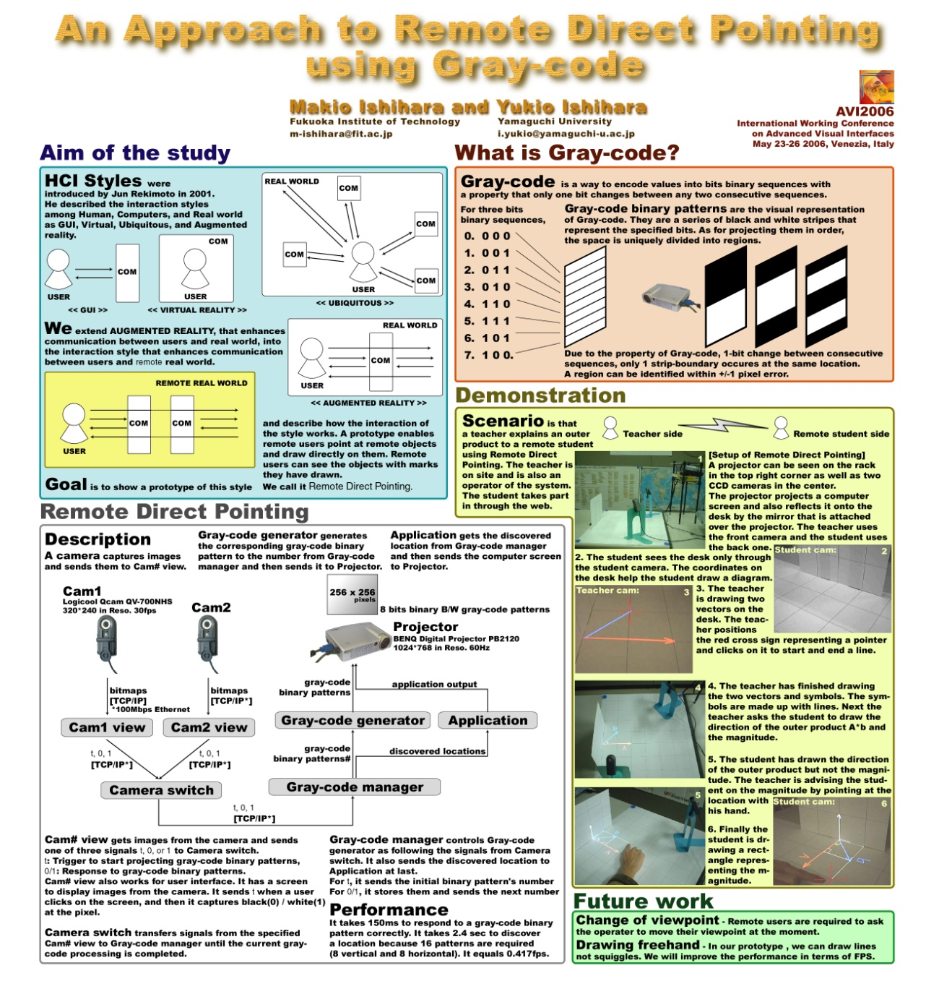
プロトタイプ

